Slide 1
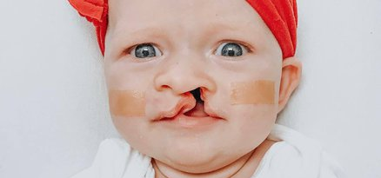
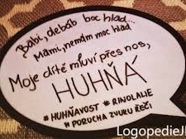
Poruchy zvuku řeči u dětí předškolního věku Huhňavost, palatolalie
Orofaciální rozštěpy

Slide 2
NARUŠENÍ ZVUKU ŘEČI
Když je narušena zvuková stránka verbálního projevu (foneticko-fonologická jazyková rovina) a toto narušení ovlivňuje i další jazykové roviny, artikulaci, srozumitelnost projevu, vývoj řeči obecně a sociální rozměr komunikace
Rinolalie, palatolalie

Slide 3
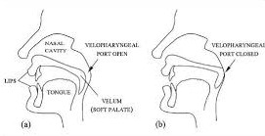
RINOLALIE (HUHŇAVOST)
Postihuje zvuk řeči i článkování (artikulaci)
Zvuk je negativně ovlivněn mírou nesprávné nosní rezonance
Způsobena narušením rovnováhy ústní a nosní rezonance v důsledku získaného poškození funkce velofaryngeálního závěru (patrohltanové příklopky), nebo vrozených orgánových poruch orofaryngeální oblasti = NARUŠENÍ ROVNOVÁHY MEZI ORALITOU A NAZALITOU
„faryngeální“ ze slova pharynx = hltan (nasopharynx –nosohltan), velum = měkké patro, palatum = tvrdé patro, „oro“ z lat. oris = ústa
Oralita – rezonance dutiny ústní (ústních hlásek)
Nazalita – rezonance nosní dutiny (nosovek)
Jestliže se u orálních hlásek zvýší nazalita, nebo u nazálních hlásek (M, N, Ň) naopak sníží, dochází k narušení oronazální rovnováhy = huhňavost

Slide 4
DĚLENÍ RINOLALIE
HYPONAZALITA
HYPERNAZALITA
SMÍŠENÁ FORMA
Hyponazalita – patologicky snížená nosovost, nedostatek nosovosti při tvorbě zvuku řeči (rýmový zvuk řeči) – omezené dýchání nosem, denazalizace nosovek m, n, ň. Příčinou jsou mechanické překážky v dutině nosní, které staví překážku výdechovému proudu.
Hypernazalita – patologicky zvýšená nosovost, přebytek podílu nazality při tvorbě hlasu. Silné nosní zabarvení všech orálních hlásek, výdechový proud uniká nosem. Příčinou je velofaryngeální insuficience (nedostatečná funkce patrohltanové záklopky)
Smíšená nazalita – kombinace velofaryngeální insuficience (hypernazalita) s organickou překážkou v oblasti nosu (hyponazalita). Tichý, tlumený hlas, řeč je pro jedince velmi namáhavá

Slide 5
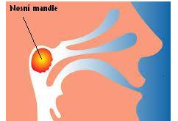
ETIOLOGIE HUHŇAVOSTI
HYPONAZALITA - blokáda výdechového proudu překážkami v přední či zadní části nosohltanu (nejčastěji zbytnělá nosní mandle – adenoidní vegetace, nebo vybočení nosní přepážky, nosní polypy, chronická rýma, nádory nosohltanu)
HYPERNAZALITA – narušení vývoje měkkého patra z čehož vyplývá insuficience velofaryngeálního mechanizmu (při rozštěpech patra), zkrácené měkké patro, obrna měkkého patra

Slide 6
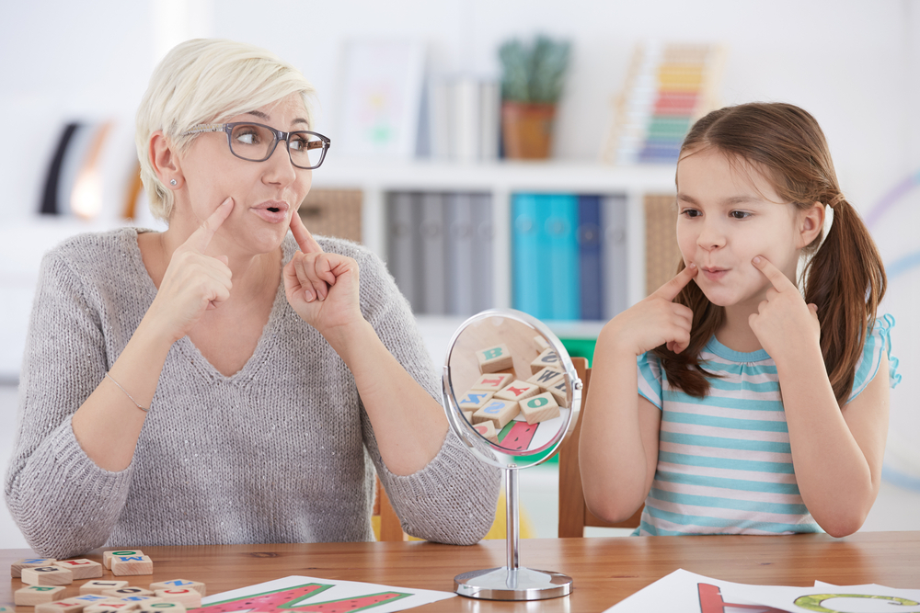
TERAPIE HUHŇAVOSTI
Spolupráce odborníků: pediatr, ORL, chirurgie, logoped, foniatr…
Hyponazalita: logopedická terapie po odstranění primární příčiny huhňavosti (operativní zákrok). Nácvik dýchání nosem a správné artikulace nosovek (dechová a fonační cvičení)
Hypernazalita: cvičení na zlepšení směru výdechového proudu vzduchu, usměrňování proudu vzduchu, zvyšování orality, zkvalitnění funkce velofaryngeálního závěru (masáže patra, foukání, pískání, pití slámkou, kloktání, foukání na harmoniku, zívání (zvedání měkkého patra), indiánský pokřik…

Slide 7
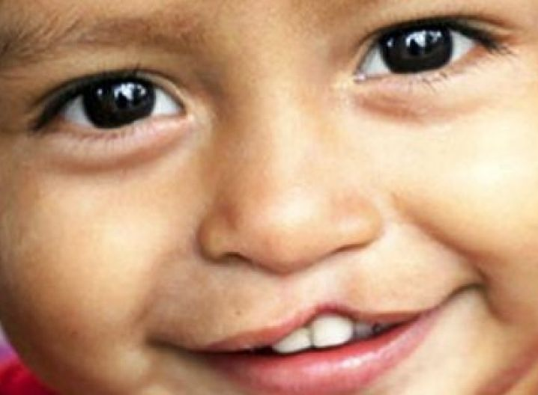
PALATOLALIE
Jedna z nejnápadnějších forem NKS
Palatum = tvrdé patro
Narušení komunikace, jehož příčinou jsou orofaciální rozštěpy
Nejzávažnější příčina vrozené organické hypernazality
Orofaciální rozštěpy - rozštěpy ústní (oralis) a obličejové (facialis): rozštěpy primárního patra (ret a alveolární výběžek (dásně), rozštěpy sekundárního patra (tvrdé a měkké patro), nebo rozštěpy primárního i sekundárního patra
Rozštěpy vznikají zadržením časného embryonálního vývoje struktur, z nichž se později vyvíjí rty, čelist, tvrdé a měkké patro (ve 4.-9. týdnu nitroděložního vývoje) – vznikají prenatálně
Defekt nebo chybění měkkých i kostních částí tkání - nápadné funkční i estetické dopady na jedince
Příčiny: Dědičnost, působení toxinů, RTG, infekce, toxoplazmóza, zarděnky, nedostatečná výživa plodu, vyšší věk matky…

Slide 8
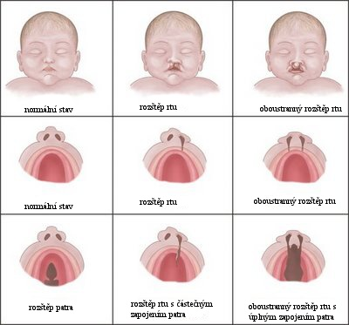

Slide 9
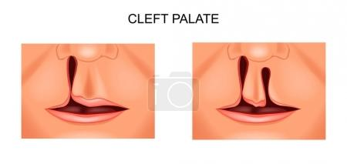
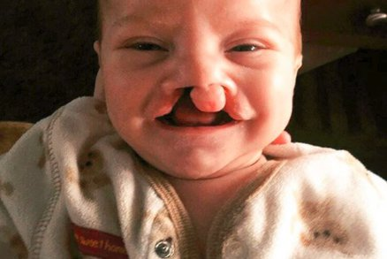
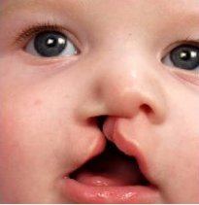

Slide 10
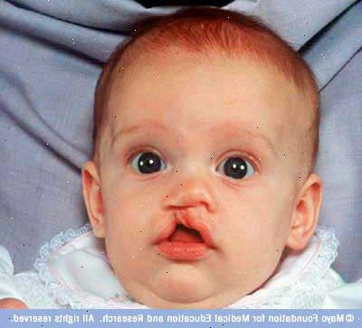
PROJEVY
Vývojová vada – zasažen vývoj řeči již od samého počátku
Řeč se liší zvukem i tvorbou hlásek
Foneticko-fonologická rovina: porucha nosní rezonance, artikulace a celkové srozumitelnosti
Morfologicko-syntaktická rovina a lexikálně-sémantická rovina: opožděný vývoj řeči
Pragmatická rovina: důsledek psychosociálních problémů
Narušená srozumitelnost, zvuk, artikulace, poruchy mimiky, vady sluchu, opožděný vývoj řeči, nejvýrazněji bývají narušeny sykavky
Setkáváme se s náhradními zvuky: dítě nedovede vytvořit potřebný tlak vzduchu v odpovídajícím artikulačním místě, protože vzduch uniká do nosu, snaží se proto vytvořit úžinu ještě před místem úniku do nosu, artikulace všech hlásek se posouvá vzad, vznikají šumy, pískavé zvuky…

Slide 11
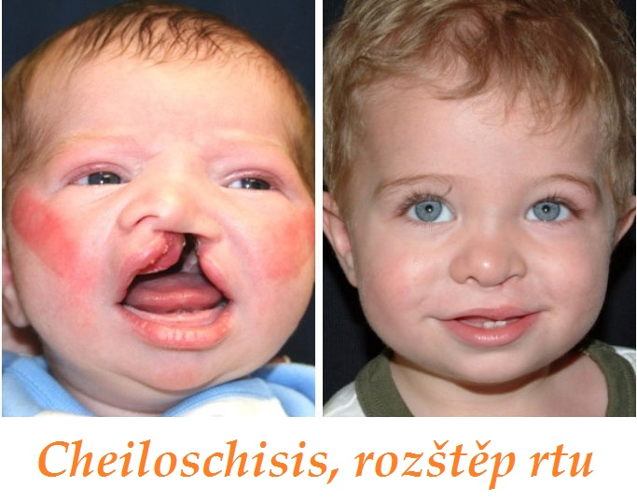
KLASIFIKACE PALATOLALIE
1. stupeň: nepatrné zbytky palatolalie v řeči, nenápadná hypernazalita, dyslalie
2. stupeň: výraznější příznaky hypernazality v řeči, poruchy artikulace
3. stupeň: velmi nápadná palatolalie, řeč je ještě srozumitelná
4. stupeň: řeč je již nesrozumitelná

Slide 12
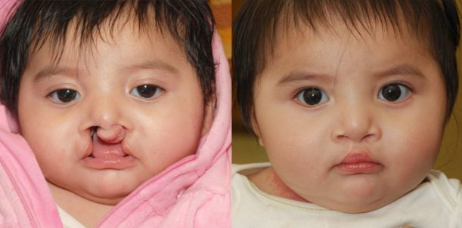
KOMPLEXNÍ REHABILITAČNÍ PÉČE
Tým odborníků: Pediatrie, foniatrie, otorinolaryngologie, ortodoncie, stomatologie, stomatochirurgie, plastická chirurgie, logopedie, pedagogika, psychologie, rodina
Cíl: minimalizovat vrozenou anomálii a snižovat její následky v oblasti vzhledu, dentálního statusu, orálních funkcí, komunikace a psychické a sociální způsobilosti

Slide 13
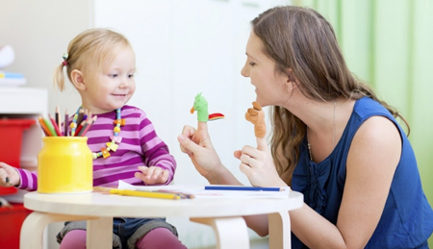
Úkol logopeda:
Poradenství rodičům, MŠ a přímá logopedická intervence
Nezaměřovat se jen na formální, ale i obsahovou stránku
komunikačního projevu (úkolem není, naučit dítě co nejdříve vyslovovat všechny hlásky)
Naučit rodiče, jak s dítětem pracovat v domácím prostředí
Vše hravou formou, klidná motivující atmosféra, ve spolupráci s lékařem
Zaměření na řečový vzor (rodiče) – neustále, zřetelně na dítě mluvit ve všech každodenních situacích
Provokovat dítě ke komunikaci
Zásady práce jako u OVŘ
Rozvíjet zrakovou percepci: oční kontakt, sledování mluvidel, pojmenování viděného
Rozvíjet sluchovou percepci: zvuky zvířat, rytmizace, písničky (podpora dýchání při řeči)
Nepřetěžovat dítě!
Zařazovat dechová, artikulační a fonační cvičení

Slide 14
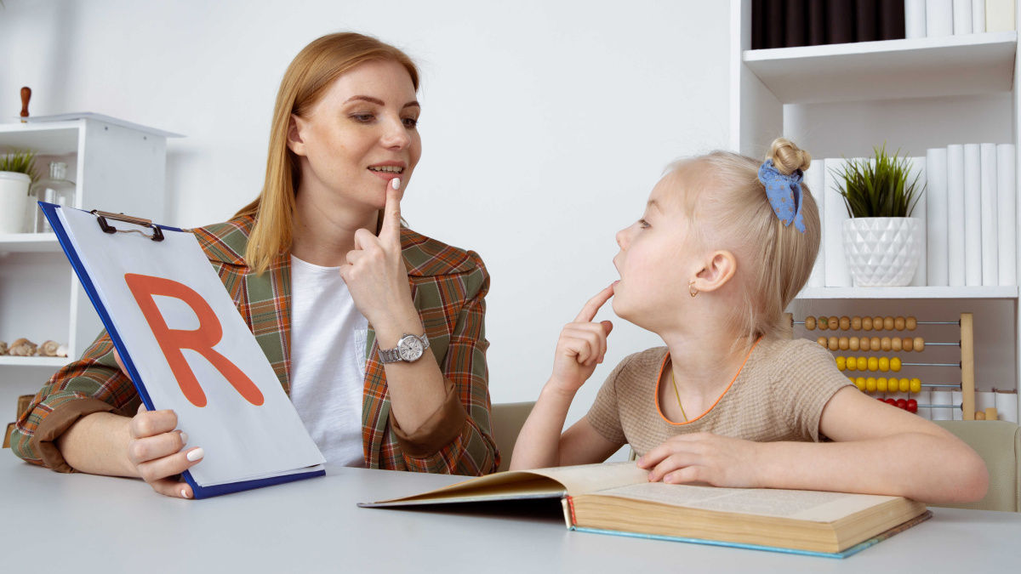
Cvičení po operaci rtů a patra:
Provokovat pohyby horního rtu
Masáže rtů ze středu ke koutkům
Nápodoba mimickými cvičeními
Pevnější strava, ne kašovitá
Aktivizovat svalstvo rtů a jazyka (hry s jazykem, napodobování zvuků z okolí, oromotorická cvičení), napodobování tvaru rtů dle předlohy (přirovnávat ke zvířatům a oblíbeným jevům: kapřík, stěrače, indián, autíčko, veverka…)
Masáže patra (dle konzultace s lékařem)

Slide 15
